Slide 1

Tema:
Spring MVC

Slide 2
INTEGRANTES:
José Carlos Paredes Requejo
Arturo Fernando Jurado Veliz

Slide 3
Spring MVc
El Spring Web MVC Framework es un framework robusto, flexible y bien diseñado para desarrollar rápidamente aplicaciones web utilizando el patrón de diseño MVC.

Slide 4
Características
Separación de funciones
Configuración simple
Flexible y adaptable
Extiende lo abarcado por una clase base
Modelo de Transferencia flexible
Fácil implementación de pruebas
Soporte de URL basado en REST

Slide 5
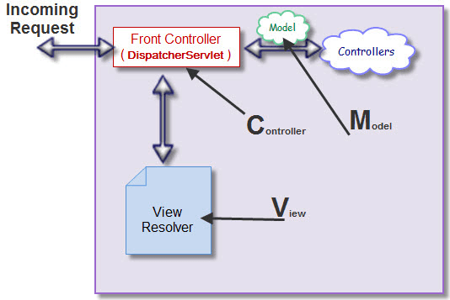

Slide 6
Controlador | Descripción
AbstractFormController | Controlador de formulario que auto rellena un form Bean desde una solicitud
AbstractUrlViewController | clase abstracta para los controladores que devuelven un nombre de vista basado en la URL
AbstractWizardFormController | controlador de formulario para flujos de trabajo
BaseCommandController | Implementación del controlador que crea un objeto en la recepción de la solicitud y los intentos de rellenar un objeto con parámetros de la petición.
CancellableFormController | Extensión de SimpleFormController que apoya la "cancelación" de procesamiento de formularios.
Controller | Interfaz del controlador, lo que representa un componente que recibe HttpServletRequest y HttpServletResponse como un HttpServlet pero es capaz de participar en un flujo de trabajo MVC.
ParameterizableViewController | Controlador trivial que siempre devuelve una vista
SimpleFormController | Implementación de controladores que ofrece vistas configurables de forma y de éxito, y una cadena de onSubmit primordial conveniente
UrlFilenameViewController | Controlador que transforma el nombre de archivo virtual en el extremo de una URL en un nombre de vista y devuelve ese punto de vista.

Slide 7
Spring provee diversas opciones para configurar tu aplicación. La forma más popular es usando archivos XML. Esta es la forma más tradicional, soportada desde la primera versión de Spring. Con la introducción de Anotaciones en Java 5, ahora disponemos de una manera alternativa de configurar nuestras aplicaciones Spring.

Slide 8
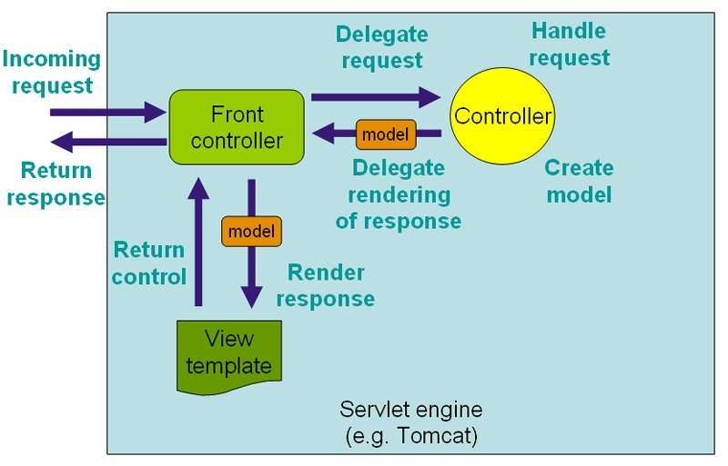
Procesamiento de una petición en Spring MVC
A continuación se describe el flujo de procesamiento típico para una petición HTTP en Spring MVC. Esta explicación está simplificada y no tiene en cuenta ciertos elementos que comentaremos posteriormente
Todas las peticiones HTTP se canalizan a través del front controller. En casi todos los frameworks MVC que siguen este patrón, el front controller no es más que un servlet cuya implementación es propia del framework. En el caso de Spring, la clase DispatcherServlet.

Slide 9
Configuración básica
Lo habitual es que se configure la aplicación web de manera que todas las peticiones cuya URL sigue un determinado patrón pasen a través de Spring MVC. Así, por ejemplo, podemos "redirigir" a través de Spring MVC todas las peticiones que acaben en ".do". Esto nos permite por ejemplo servir los recursos estáticos aparte, ya que no es necesario que estos pasen por el flujo de ejecución MVC.

Slide 10
Con esta configuración, todas las peticiones acabadas en .dNecesitaremos configurar el web.xml para que todas las peticiones HTTP con un determinado patrón se canalicen a través del mismo servlet, en este caso de la clase DispatcherServlet de Spring. Como mínimo necesitaremos incluir algo como esto:
<servlet> <servlet-name>dispatcher</servlet-name> <servlet-class> org.springframework.web.servlet.DispatcherServlet </servlet-class> <load-on-startup>1</load-on-startup> </servlet> <servlet-mapping> <servlet-name>dispatcher</servlet-name> <url-pattern>*.do</url-pattern> </servlet-mapping>
Con esta configuración, todas las peticiones acabadas en .do, como getPedido.do o verClientes.do, se redirigirían al servlet de Spring.

Slide 11
Conclusiones.
El Spring MVC permite ordenas aún más la estructura generada por un modelo en capas, lo cual permite mayor control a los desarrolladores, pero a costa de espacio (mínima la diferencia) y de rapidez de implementación, puesto que se tiene que registrar en múltiples áreas algo que se quiera agregar.

Slide 12
GRACIAS TOTALES

